Slide 1
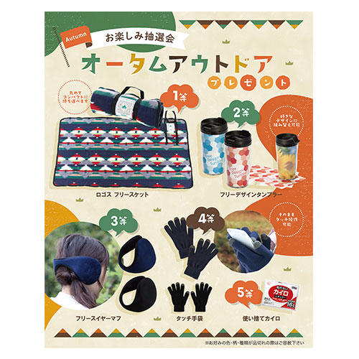
【提案書】
オータムアウトドアプレゼント30人用
特徴
各種展示会やイベント会場で開催する、プチイベントにぴったり！秋のアウトドアで活躍するアイテムがもらえる30人用の抽選会セット。くじ・告知ポスター・POPから賞品まで一式揃います。
納期
納期スペース
仕様
包装：段ボール箱入
備考：※一部色・柄・商品が変更になる場合があります。ご了承ください。 ※セット内容：■1等：ロゴス フリースケット×1コ ■2等：フリーデザインタンブラー×3コ ■3等：フリースイヤーマフ×6コ ■4等：タッチ手袋×8コ ■5等：使い捨てカイロ×12コ ■その他：A3ポスター／抽選箱／くじ30枚／くじ明細書／店頭用お知らせＰＯＰ2枚
お見積
お見積りスペース

